Slide 1
A DIGITALIZAÇÃO DAS EMPRESAS DE PROJETOS COM A ADOÇÃO DO BIM: OPORTUNIDADES E BARREIRAS
Professor: Francisco Ferreira Cardoso
Aluna: Ana Lucia Gallego Martins
Número USP: 12019368
PCC5963 – Cadeia Produtiva da Construção:
Tecnologia, Sustentabilidade e Inovação

Slide 2
INTRODUÇÃO
O movimento da representação base do projeto de um edifício a partir de um conjunto de desenhos (mesmo que produzidos digitalmente) para um modelo de edifício tem muitos benefícios diretos potenciais: desenhos automaticamente consistentes, identificação e remoção de interferências espaciais, preparação da lista de materiais automática e precisa, suporte melhorado à análise, aplicações de custos e cronogramas, entre outros. A modelagem tridimensional por meio de todo o processo de projeto facilita sua coordenação e revisão; essas capacidades levam a desenhos mais precisos, à elaboração mais rápida e produtiva de desenhos e à melhoria na qualidade final do projeto. (Eastman, 2014)
PCC5963 – Cadeia Produtiva da Construção:
Tecnologia, Sustentabilidade e Inovação

Slide 3
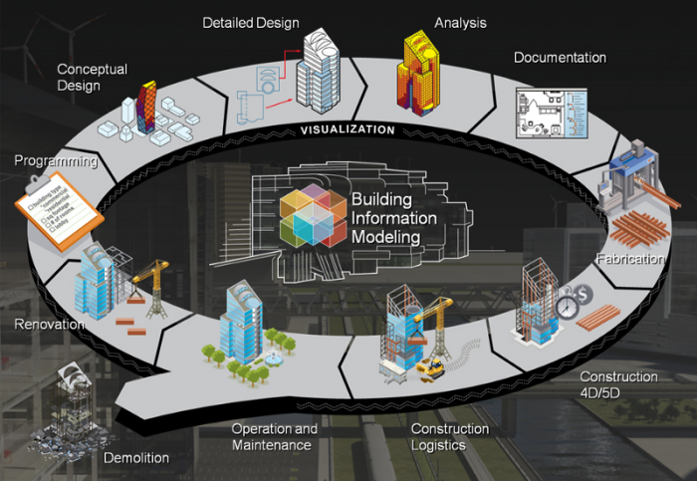
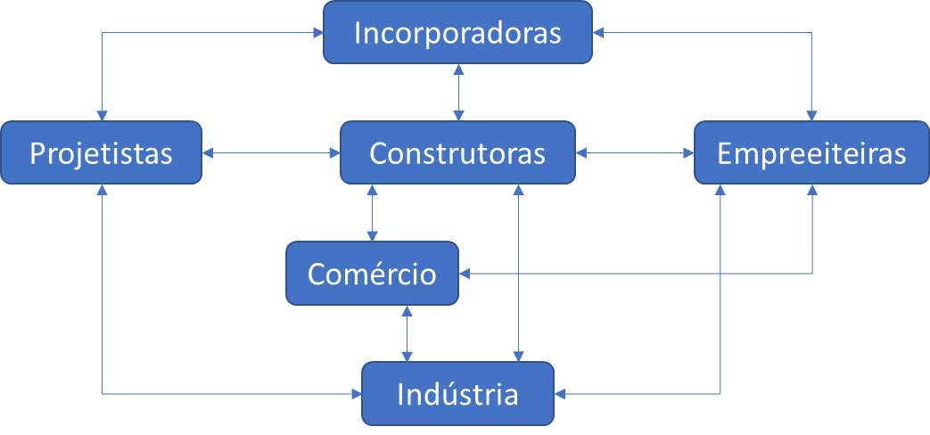
INTRODUÇÃO
Quando falamos do ciclo de vida de um empreendimento, os Escritórios de Projetos são os primeiros a promoverem a inovação do setor. Em outras palavras, são os responsáveis por puxarem a cadeia produtiva para a transformação digital. Por isso, é tão importante entender em que nível de desenvolvimento estão, bem como, se são ativos ou passivos no processo de adoção do BIM.
Fonte: Autodesk
PCC5963 – Cadeia Produtiva da Construção:
Tecnologia, Sustentabilidade e Inovação

Slide 4
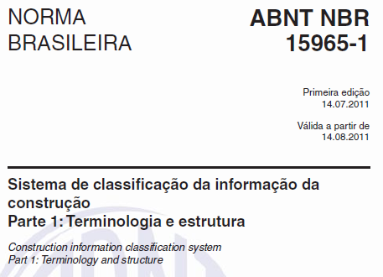
INTRODUÇÃO
Linha de Pesquisa no programa do Mestrado: BIM
Tema: Aplicação da Norma ABNT NBR 15965 na Elaboração do Planejamento BIM 4D
Orientador: Prof. Eduardo Toledo
ABNT CEE-134
7 partes, 4 publicadas
15 tabelas de classificação da informação da construção
PCC5963 – Cadeia Produtiva da Construção:
Tecnologia, Sustentabilidade e Inovação

Slide 5
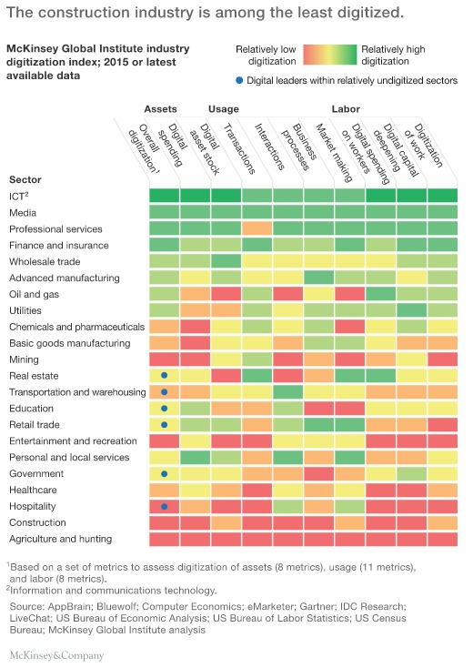
JUSTIFICATIVA
INDÚSTRIA DA CONSTRUÇÃO É UMA DAS MENOS DIGITALIZADAS
PCC5963 – Cadeia Produtiva da Construção:
Tecnologia, Sustentabilidade e Inovação

Slide 6
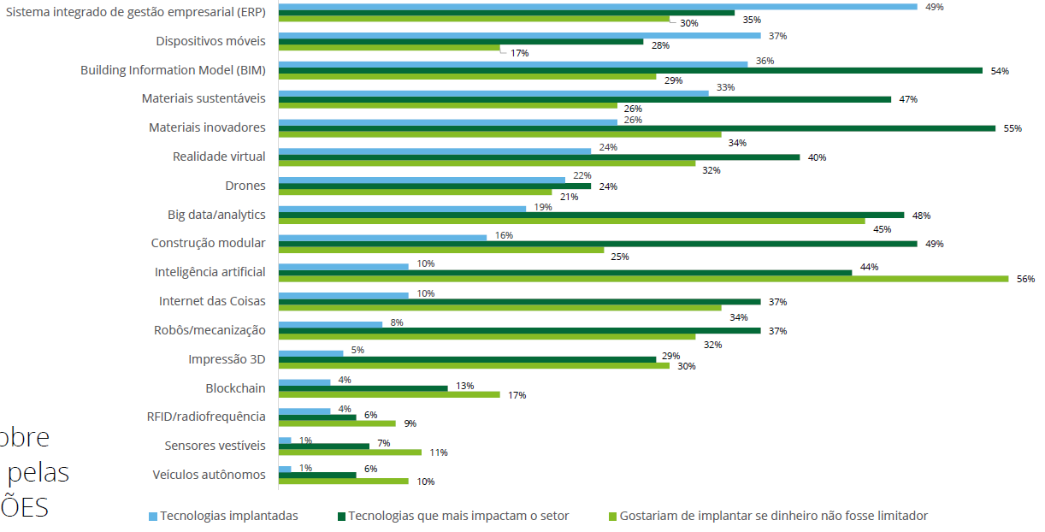
JUSTIFICATIVA
Construção do amanhã
Panorama de inovação nos setores imobiliário e de construção no Brasil
Junho de 2020
As 3 tecnologias que mais impactam o setor:
Materiais inovadores: 55%
BIM: 54%
Construção modular: 49%
PCC5963 – Cadeia Produtiva da Construção:
Tecnologia, Sustentabilidade e Inovação

Slide 7
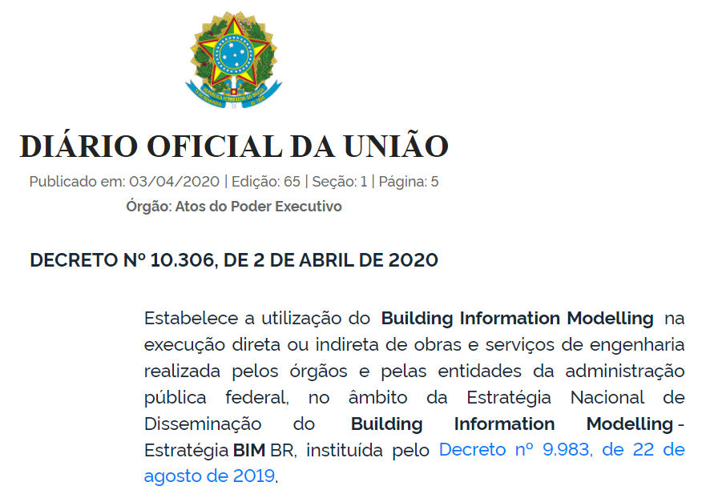
JUSTIFICATIVA
Iniciativa da Administração Pública para promover, desenvolver e implementar a metodologia BIM no campo da construção.
Primeira fase a partir de Janeiro de 2021.
PCC5963 – Cadeia Produtiva da Construção:
Tecnologia, Sustentabilidade e Inovação

Slide 8
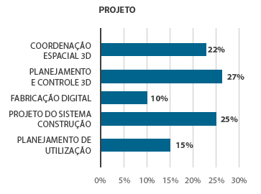
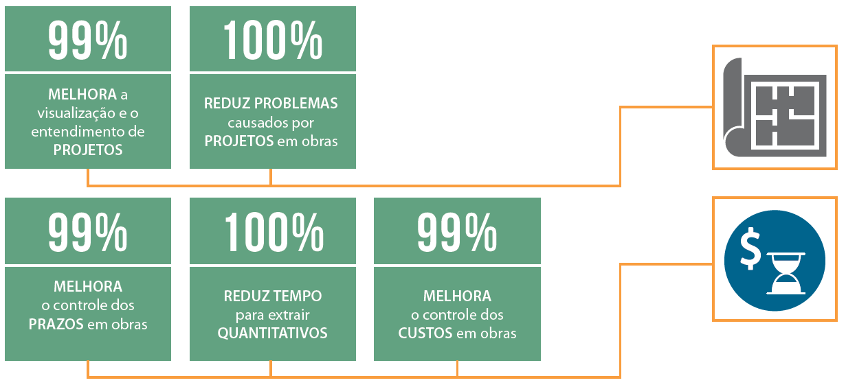
JUSTIFICATIVA
ROAD SHOW BIM 2018
Seminário que percorreu 14 cidades de todas as regiões do Brasil, com a participação de aproximadamente 3.000 profissionais.
Principais usos citados pelos entrevistados:
Percepção de Benefícios do BIM:
PCC5963 – Cadeia Produtiva da Construção:
Tecnologia, Sustentabilidade e Inovação

Slide 9
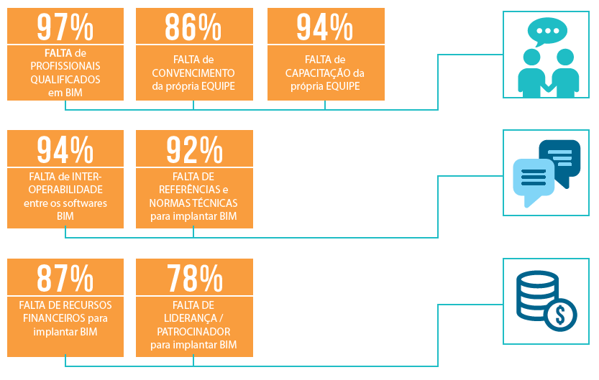
JUSTIFICATIVA
ROAD SHOW BIM 2018
BARREIRAS PARA IMPLEMENTAR O BIM
Necessidade de desenvolvimento de treinamentos e cursos na área;
Redução de custo dos softwares BIM
Alteração da estrutura acadêmica para incluir BIM nas engenharias e arquitetura;
Introdução de políticas governamentais de apoio e indução ao BIM
PCC5963 – Cadeia Produtiva da Construção:
Tecnologia, Sustentabilidade e Inovação

Slide 10
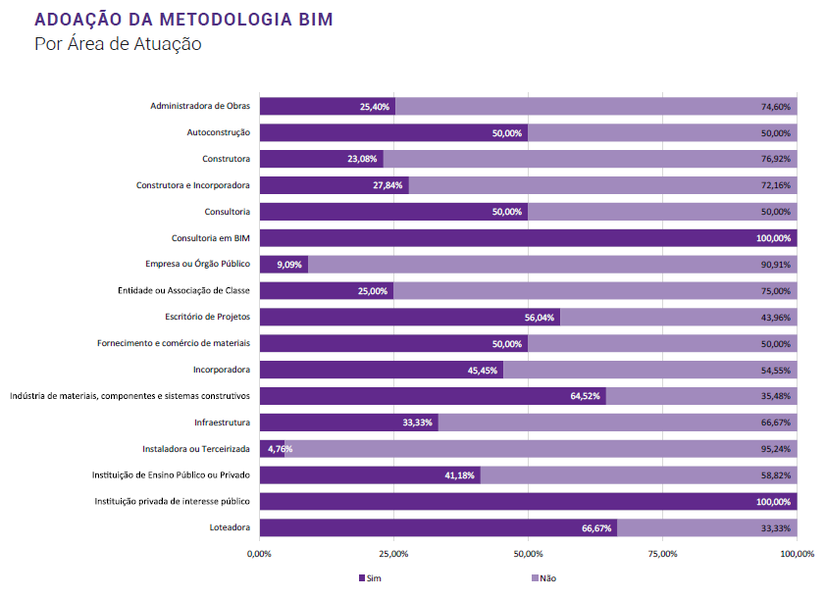
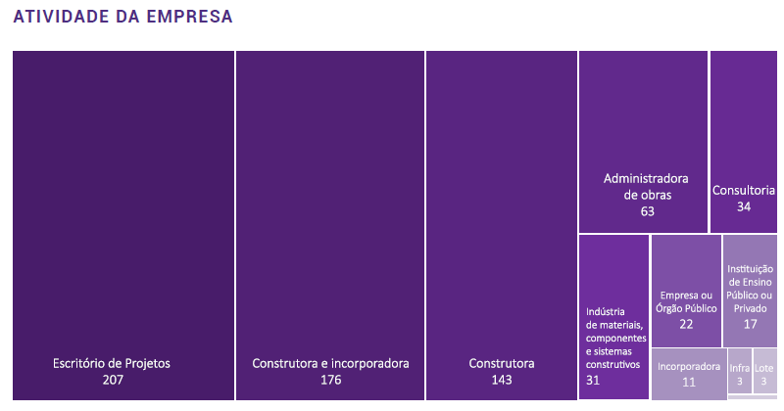
JUSTIFICATIVA
Mapeamento de maturidade BIM Brasil – Nov/20
Pesquisa junto a mais de 600 empresas e
profissionais autônomos, entusiastas da Metodologia BIM, que compartilharam um pouco de sua rotina, experiências e práticas.
PCC5963 – Cadeia Produtiva da Construção:
Tecnologia, Sustentabilidade e Inovação

Slide 11
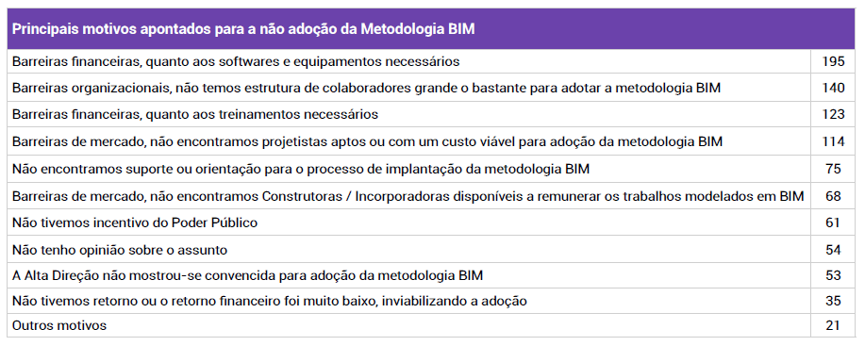
JUSTIFICATIVA
Mapeamento de maturidade BIM Brasil – Nov/20
PCC5963 – Cadeia Produtiva da Construção:
Tecnologia, Sustentabilidade e Inovação

Slide 12
OBJETIVO
Entender a maturidade da metodologia BIM nos Escritórios de Projetos.
PCC5963 – Cadeia Produtiva da Construção:
Tecnologia, Sustentabilidade e Inovação

Slide 13
MÉTODO DE TRABALHO | SURVEY
Abaixo uma amostra das perguntas que serão enviadas aos Projetistas:
Em quais regiões sua empresa atua?
Existe alguma tecnologia BIM em uso no seu escritório?
Se sim, quais softwares são utilizados?
Qual o percentual de computadores que estão preparados para trabalhar com softwares BIM?
Quantas pessoas estão capacitadas a trabalhar em BIM? Já realizou algum curso de formação BIM?
Qual o percentual de projetos desenvolvidos em BIM?
Sua organização conta com uma infraestrutura baseada na nuvem? Utilizam repositório de modelos BIM?
Já trabalharam de forma colaborativa em alguma plataforma BIM?
Possuem bibliotecas BIM próprias?
Já utilizou algum código de classificação dos elementos do modelo (exemplo: SINAPI, TCPO, EAP)
Na sua opinião, quais são os maiores desafios para implementação do BIM ou ampliação dos usos na sua empresa?
Quais são as oportunidades que justificam o investimento na implementação?
Como você acredita que o uso da metodologia BIM pode afetar seus projetos atuais ou futuros?
Quais são os objetivos finais de sua organização com a Metodologia BIM?
PCC5963 – Cadeia Produtiva da Construção:
Tecnologia, Sustentabilidade e Inovação

Slide 14
RESULTADOS
Esclarecer as oportunidades e barreiras para adoção do BIM nos Escritórios de Projetos
Analisar os próximos passos dos Projetistas com relação aos demais usos do BIM
PCC5963 – Cadeia Produtiva da Construção:
Tecnologia, Sustentabilidade e Inovação

